Slide 1
16 задание
ЕГЭ
Теория
и практика.

Slide 2
«Знаки препинания в сложносочиненном предложении и простом предложении с однородными членами. Задание № 16»
Как выглядит задание 16?
Расставьте знаки препинания. Укажите номера предложений, в которых нужно поставить ОДНУ запятую.
1) Этой зимой было мало снега и трещали жестокие морозы.
2) В минуты музыки печальной я представляю жёлтый плёс и голос женщины прощальный и шум порывистых берёз.
3) Он снова увидел спокойную глинистую реку сыпучую гальку сухой белый и жёлтый тростник.
4) Щедр на слова да скуп на дела.
5) Природа созидательна по своей сути и эту созидательную деятельность человеку нужно научиться уважать.

Slide 3
Знаки препинания при однородных членах предложения
запятая ставится
О, О
Все смешалось, закружилось, зашумело.

Slide 4
Знаки препинания при однородных членах предложения
запятая ставится
О, О и О
Он смотрел на стены, на мебель и на весело глядевшую в комнаты из сада зелень.

Slide 5
Знаки препинания при однородных членах предложения
запятая ставится
и О, и О
Все напоминало об осени: и желтые листья, и туманы по утрам.
О, и О, и О
Досада на кого-то, и печаль, и в то же время буйная радость овладели его душою.

Slide 6
Знаки препинания при однородных членах предложения
запятая не ставится
О или О
Сведения об успехе или неудаче быстро разносились.

Slide 7
Знаки препинания при однородных членах предложения
запятая ставится
ни О, ни О
Овсянников разъезжал либо на дрожках, либо в небольшой красивой тележке с кожаным верхом.

Slide 8
Знаки препинания при однородных членах предложения
запятая ставится
О, а, но, зато, однако, да (=но), впрочем, а также, а то и, хотя О
Дедушка собирался было пройти мимо, но остановился в недоумении.

Slide 9
Знаки препинания при однородных членах предложения
запятая ставится
не только О, но и О
как О, так и О
хотя и О, но О
не столько О, сколько О
Краски и свет в природе надо не столько наблюдать, сколько ими попросту жить.

Slide 10
Знаки препинания при однородных членах предложения
ряды однородных
(О и О) , (О и О)
На Крите жили привольно и весело, нараспашку и не таясь.

Slide 11
Знаки препинания при однородных членах предложения
ряды однородных
(О и О) ( О и О)
Она говорила быстро и громко и во время рассказа улыбалась мягко и добродушно.

Slide 12
Запятая внутри фразеологических оборотов
не ставится
и день и ночь, и стар и млад, и смех и горе, и там и сям, и то и се, и туда и сюда, ни два ни полтора, ни дать ни взять, ни сват ни брат, ни взад ни вперед, ни дна ни покрышки, ни то ни се, ни стать ни сесть, ни жив ни мертв, ни да ни нет, ни слуху ни духу, ни себе ни людям, ни рыба ни мясо, ни так ни сяк, ни пава ни ворона, ни шатко ни валко, ни тот ни этот.
На другой день ни свет ни заря Лиза проснулась.

Slide 13
Неоднородные определения
характеризуют предмет с разных сторон, в разных отношениях, то есть выражают признаки, относящиеся к разным родовым (общим) понятиям:
большой каменный дом – «размер и материал», ср.: каменный дом был большим; белые круглые облака – «цвет и форма», ср.: круглые облака были белыми; пузатое ореховое бюро – «форма и материал», ср.: ореховое бюро было пузатым;
чаще выражаются:
местоимением и прилагательным Мой старый дом.
качественным и относительным прилагательными Большой каменный дом.
относительным прилагательным и одиночным причастием Запущенный фруктовый сад.
относительными прилагательными Авторские черновые наброски.

Slide 14
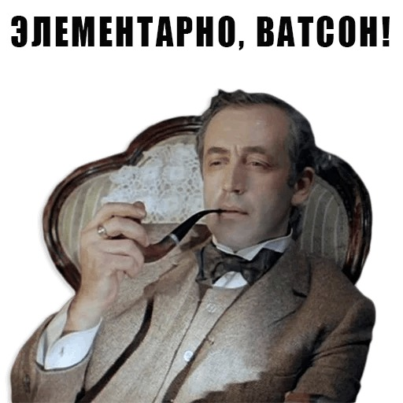
Знаки препинания в сложных предложениях
при наличии нескольких грамматических основ в предложении мы отделяем их запятыми
Сумерки сгущались, и я заторопился домой.

Slide 15
Знаки препинания в сложных предложениях
запятая не ставится в ССП
при наличии общей вводной конструкции
К счастью, жара спала и пошли дожди.
при наличии общего придаточного предложения
Снег валил хлопьями и ветер сбивал с ног, когда мы возвращались домой.

Slide 16
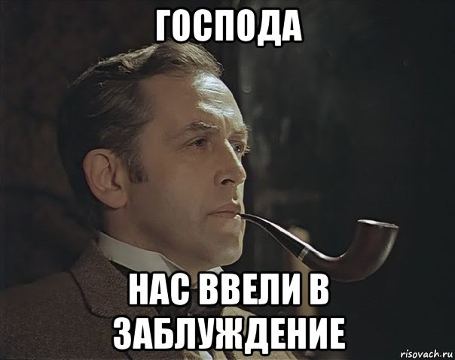
Знаки препинания в сложных предложениях
запятая не ставится в ССП
при наличии общего второстепенного члена (ОВЧ)
Снова пригрело солнышко и по улицам побежали ручьи.
при наличии общей части
Через час явилась возможность ехать: метел утихла и небо прояснилось.

Slide 17
Запятая в сложных предложениях
запятая не ставится в предложениях с выражением экспрессии
вопросительные восклицательные побудительные
Кем налит был стакан до половины и почему нет розы на столе?
Как хороша сирень и память хороша!
Подпустить врага и дать огонь по команде!

Slide 18
Знаки препинания в сложных предложения
запятая не ставится в односоставных предложениях
назывные неопределенно-личные безличные
Зной и свет.
Зрителей разместили вокруг арены и на арену вывели участников представления.
Светло и жарко.

Slide 19
ЛОВУШКИ
Имитация в ССП общего второстепенного члена.
В комнате было подозрительно тихо, и именно там я обнаружила это сокровище. В России континентальный климат, и здесь особенно суровая зима.
2. Односоставные предложения притворяются однородными членами.
Вечерело, и казалось, что эта ночь предназначена только для нас двоих.

Slide 20
ПРАКТИКА

Slide 21
Расставьте знаки препинания. Укажите номера предложений, в которых нужно поставить ОДНУ запятую.
1) Этой зимой было мало снега и трещали жестокие морозы.
2) В минуты музыки печальной я представляю жёлтый плёс и голос женщины прощальный и шум порывистых берёз.
3) Он снова увидел спокойную глинистую реку сыпучую гальку сухой белый и жёлтый тростник.
4) Щедр на слова да скуп на дела.
5) Природа созидательна по своей сути и эту созидательную деятельность человеку нужно научиться уважать.

Slide 22
Расставьте знаки препинания. Укажите предложения, в которых нужно поставить ОДНУ запятую. Запишите номера этих предложений.
1) Над нами теперь торжественно шумели темно-зелеными вершинами красивые стройные кедры. 2) Я запутался в поводках упал и они разбежались. 3) Пастуший сезон кончился и пастух был озабочен поисками работы на зиму. 4) Безветрие стоит над черным лесистым краем и только колотушка сторожа доносится с деревенской околицы. 5) Пушкинские рисунки намного превосходят в свободе и живости иллюстрации его современников.

Slide 23
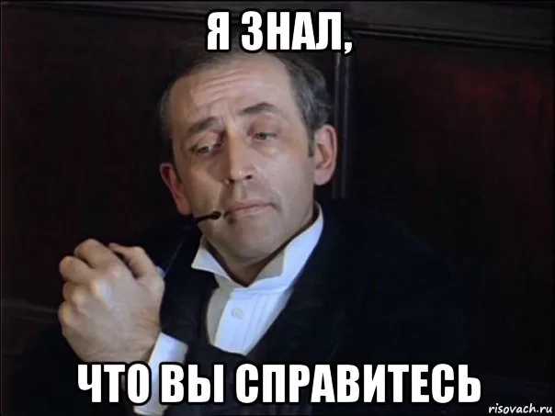
СПАСИБО ЗА ВНИМАНИЕ!

